Slide 1

RECURSOS HUMANOS| NIVEL 4° MEDIO
MÓDULO 1
LEGISLACIÓN
LABORAL
  En estos documentos se utilizarán de manera inclusiva términos como: el estudiante, el docente, el compañero u otras palabras equivalentes y sus respectivos plurales, es decir, con ellas, se hace referencia tanto a hombres como a mujeres.

Slide 2

MÓDULO 1 | LEGISLACIÓN LABORAL
MODIFICACIÓN Y ANEXOS DE CONTRATOS DE TRABAJO
ACTIVIDAD 2

Slide 3





OBJETIVO DE APRENDIZAJE
APRENDIZAJE ESPERADO
CRITERIOS DE EVALUACIÓN
OA 1
Realizar llenado y tramitación de contratos de trabajo, remuneraciones y finiquitos, de acuerdo a la normativa legal vigente.
OA Genérico
B – C – F
1 Elabora distintos tipos de contratos de trabajo, considera las cláusulas que deben contemplar de acuerdo a las instrucciones de la jefatura y la legislación vigente.
1.2 Modifica los contratos de trabajo de acuerdo a las indicaciones de la jefatura, considerando el marco legal vigente.

Slide 4

RECORDEMOS
¿QUÉ APRENDIMOS LA ACTIVIDAD ANTERIOR?
LEGISLACIÓN LABORAL Y CONTRATO DE TRABAJO:
1
Definimos el Contrato de Trabajo.
2
Conocimos las características de un Contrato de Trabajo.
3
Revisamos los Requisitos de un Contrato de Trabajo.
4
Revisamos las cláusulas mínimas del Contrato de Trabajo.
5
Conocimos las Obligación del empleador y del empleado.
6
Diferenciamos los Tipos de Contrato de Trabajo.

Slide 5
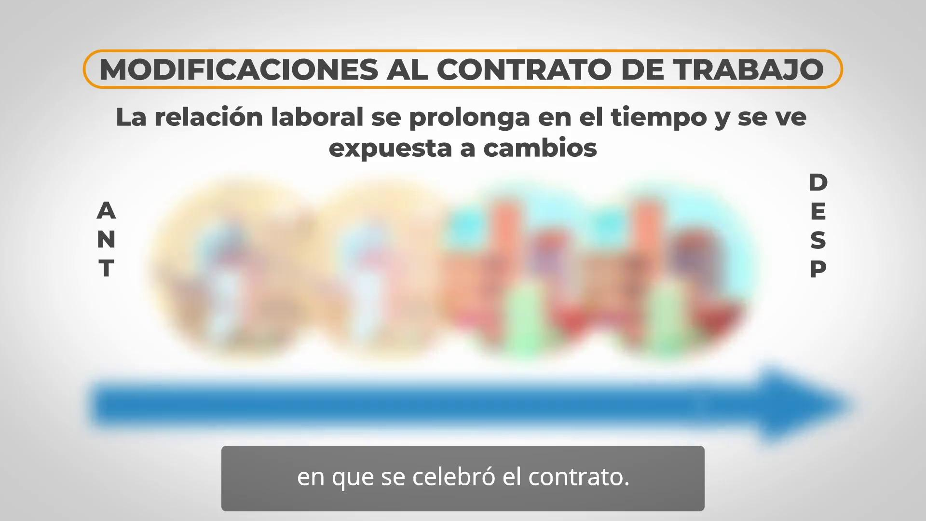

RECORDEMOS
¿QUÉ APRENDIMOS LA ACTIVIDAD ANTERIOR?
LEGISLACIÓN LABORAL Y CONTRATO DE TRABAJO:
Para revisar los aprendizajes trabajados en actividad anterior, revisa la siguiente ANIMACIÓN:
Te invito a compartir tus opiniones y conceptos aprendidos, para que tu docente pueda confeccionar un mapa mental.
¡Muy bien!
Te invitamos a profundizar revisando
la siguiente presentación

Slide 6

2
MENÚ DE LA ACTIVIDAD
MODIFICACIONES Y ANEXOS DE CONTRATOS DE TRABAJO
Al término de la actividad estarás en condiciones de:
1
Identificar las modificaciones que puede tener un contrato de trabajo, unilaterales.
Reconocer los modelos de anexos de Contrato de Trabajo de acuerdo a la legislación vigente.
Elaborar anexos de contrato de trabajo de acuerdo la situación presentadas.
Identificar las modificaciones unilateral por el empleador.
Reconocer la clasificación de las modificaciones al contrato de trabajo
2
3
4
5

Slide 7


FACULTADES DEL EMPLEADOR
MODIFICACIONES AL CONTRATO DE TRABAJO
En la medida en que la relación laboral se prolonga en el tiempo, ésta se ve expuesta a cambios y modificaciones, de mayor o menor significación, que se derivan de la alteración de las circunstancias existentes a la época de celebración del contrato de trabajo tanto de orden económico, como técnico, tecnológico, etc.
“Las modificaciones del contrato de trabajo se consignarán por escrito y serán firmadas por las partes al dorso de los ejemplares del mismo o en documento anexo”
Art. 11 Código del Trabajo.

Slide 8

MODIFICACIONES AL CONTRATO DE TRABAJO
No debemos olvidar que el Derecho Laboral tiene una gran cercanía con la realidad, además, que en esta rama jurídica se da aplicación al denominado “principio de la realidad”, todo lo cual implica que su normatividad sea mucho más sensible a los cambios y transformaciones que se operan en la realidad.
Estos hechos no pueden ser obviados por la legislación, y considerando la naturaleza jurídica de la relación laboral, ella debe permitir que durante la vigencia de la relación contractual se alteren las condiciones de trabajo para hacer frente a las nuevas necesidades que exige la misma realidad.
Art. 11 Inciso II Código del Trabajo

Slide 9
MODIFICACIONES AL CONTRATO DE TRABAJO
Estas modificaciones del contrato de trabajo se pueden realizar por a lo menos alguno de los siguientes procedimientos que a continuación se señalan:
1. Por cambio en la legislación vigente;
2. Por acuerdo entre las partes; y
3. Modificación unilateral por el empleador.

Slide 10
MODIFICACIONES AL CONTRATO DE TRABAJO
Por cambio en la legislación vigente | Modificaciones de mutuo acuerdo | Modificación unilateral por el empleador
La modificación al contrato de trabajo se produce automáticamente al generarse un cambio en la legislación vigente, la cual se entiende incorporada al contrato de pleno derecho, piénsese por ejemplo en la variación de la jornada laboral. Cambio de Jornada máxima. Todo cambio que realice la legislación vigente. | El contrato individual de trabajo, tal como lo define el Artículo 7 del Código del Trabajo, es “una convención por la cual el empleador y el trabajador se obligan recíprocamente, éste a prestar servicios personales bajo dependencia y subordinación del primero, y aquél a pagar por estos servicios una remuneración determinada”. Esta referido a toda modificación que acuerden entre el trabajador y empleador en lo pactado en el Contrato de Trabajo. | Se trata de la aplicación del Ius Variandi, que se analizará más adelante, y que por de pronto cabe adelantar que según la Dirección del Trabajo, esta institución “(…) rompe la consensualidad del contrato de trabajo, al permitir al empleador, modificar bajo las modalidades previstas por el legislador, las condiciones acordadas por ambos contratantes”

Slide 11

CLASIFICACIÓN DE LAS MODIFICACIONES AL CONTRATO DE TRABAJO
Para entrar en esta materia recurriremos a diversos criterios de clasificación. Así
distinguiremos según los elementos sobre los cuales recaen las modificaciones, así
como también respecto de su duración y su propósito.

Slide 12
CLASIFICACIÓN DE LAS MODIFICACIONES AL CONTRATO DE TRABAJO
Según los elementos sobre los cuales recae la modificación | Según temporalidad, duración o extensión en el tiempo | Según su propósito | Naturaleza jurídica del lus variandi
Si los elementos a variar son determinantes o sustanciales nos encontraríamos en la primera hipótesis. Como elementos esenciales debemos entender la remuneración, la duración de la jornada de trabajo, lugar de trabajo, modificaciones en funciones del cargo y en lo general, modificaciones estructurales del contrato. | Son las modificaciones al contrato de trabajo respecto a los tiempo que rige el contrato o cambios de funciones, lugar de trabajo, etc., que pueden ser provisorias o derechamente definitivas. | Esta modificación se refiere lo que requiere el empleador y persigue el interés objetivo de la empresa o si lo que se busca es la imposición de una regla disciplinaria. En el primer caso, el empleador busca la manera de servir los intereses de la empresa, adecuando o modificando la prestación del trabajo por razones de organización de la labor o persiguiendo un mayor rendimiento económico. En el segundo caso, el empleador modificaría las condiciones de trabajo como medio de sanción. Lo anterior no debe puede ser si se da un menoscabo al trabajador, ya sea en su integridad física, como en lo económico y debe estar basado en el ejercicio regular del Ius Variandi. | El empleador podrá alterar la naturaleza de los servicios o el sitio o recinto en que ellos deban prestarse, a condición de que se trate de labores similares, que el nuevo sitio o recinto quede dentro del mismo lugar o ciudad, sin que ello importe menoscabo para el trabajador. (dictamen N°2703/42, de 19.05.2016)

Slide 13

CLÁUSULAS TÁCITAS
Cuando en un contrato las partes reiteradamente en el tiempo, han establecido y dado cumplimiento a obligaciones no consignadas de manera expresa, es decir, cuando se configuran situaciones no contempladas originalmente, estamos frente a una cláusula tácita.
La cláusula tácita es igual que cualquier otra cláusula del contrato individual de trabajo, por ende, puede recaer sobre todas las materias que son objeto de regulación de dicho contrato (beneficios, remuneraciones, jornada, condiciones de trabajo, etc.

Slide 14
CLÁUSULAS TÁCITAS
En general se tiende a pensar que las cláusulas o “condiciones” del contrato son sólo aquellas que se han escriturado en el documento que firman empleador y trabajador, de modo que si en la práctica el contrato de trabajo se ha modificado o practicado de otra forma distinta no tendrá ningún valor, puesto que solo vale “lo escrito”.
Pero aquello en realidad no es tan así, y por una razón muy sencilla, y esta razón es que en derecho laboral la ley le da una gran importancia a la forma en que las mismas partes del contrato (trabajadora o trabajadora y empresa), lo han llevado a la práctica.
Así, se puede entender que estas cláusulas del contrato de trabajo son aquellas que las partes han acordado de manera tácita, esto es, por medio de acuerdos no explícitos sobre diversos aspectos de la relación de trabajo, que se manifiestan principalmente a través de la conducta reiterada de las partes.

Slide 15
RESUMEN
Para que sea posible la modificación del contrato de trabajo, en cualquiera de las cláusulas que la ley laboral permite convenir, se requiere necesariamente que el trabajador dé su consentimiento. En el evento de existir tal acuerdo entre trabajador y empleador las modificaciones del contrato deben consignarse por escrito y ser firmadas por las partes al dorso del contrato o en un documento anexo.
De conformidad con lo previsto en el inciso 3° del artículo 5° del Código del Trabajo, el contrato de trabajo se puede modificar, de común acuerdo, en todas aquellas materias en que las partes hayan podido convenir libremente. De esta forma, para que sea posible la modificación del contrato de trabajo, en cualquiera de sus cláusulas que la ley laboral haya permitido convenir, se requiere necesariamente que el trabajador dé su consentimiento. En el evento de existir tal acuerdo las modificaciones del contrato deben consignarse por escrito y ser firmadas por las partes al dorso del contrato o en un documento anexo.
(VER: Código del Trabajo, artículos 11 y 5, inciso 3)

Slide 16



REVISEMOS
2
¿CUÁNTO APRENDIMOS?
MODIFICACIÓN Y ANEXOS DE CONTRATOS DE TRABAJO
Reúnete en grupos no mas de tres, y utilizando sus apuntes respondan la siguiente pregunta.
¿Cuál de las siguientes afirmaciones corresponde a Modificaciones de contrato de trabajo?
A) Por cambio en la legislación vigente
B) Por asignación de aguinaldo por parte del empleador
C) Por Modificaciones de mutuo acuerdo entre empleadores
D) Por modificantes unilaterales (lus Variandi) por el Trabajador.
¡Muy Bien! ahora te invito a poner en práctica lo revisado en la presentación.

Slide 17



ANTES DE COMENZAR A TRABAJAR
TOMA LAS SIGUIENTES PRECAUCIONES
Revisar el Código del Trabajo.
Revisar la Dirección del Trabajo.
Revisar la DL.3500
Revisar la Ley Nº 19.631
Ser cuidadoso y respetuoso con los integrantes de tu
equipo de trabajo.

Slide 18

¡PRACTIQUEMOS!
2
ACTIVIDAD PRÁCTICA
MODIFICACIÓN Y ANEXOS DE CONTRATOS DE TRABAJO
Ahora realizaremos una actividad práctica con todo lo que hemos conocido.
Para realizar la siguiente actividad, descarga el archivo
2_Modificaciones y anexos de contrato, y sigue las instrucciones señaladas.
¡Éxito!

Slide 19


ANTES DE TERMINAR:
TICKET DE SALIDA
MODIFICACIÓN Y ANEXOS DE CONTRATOS DE TRABAJO
¡No olvides contestar la Autoevaluación y entregar el
Ticket de Salida!
¡Hasta la próxima!

